Slide 1


Slide 2



8
Tìm từ ngữ

Slide 3
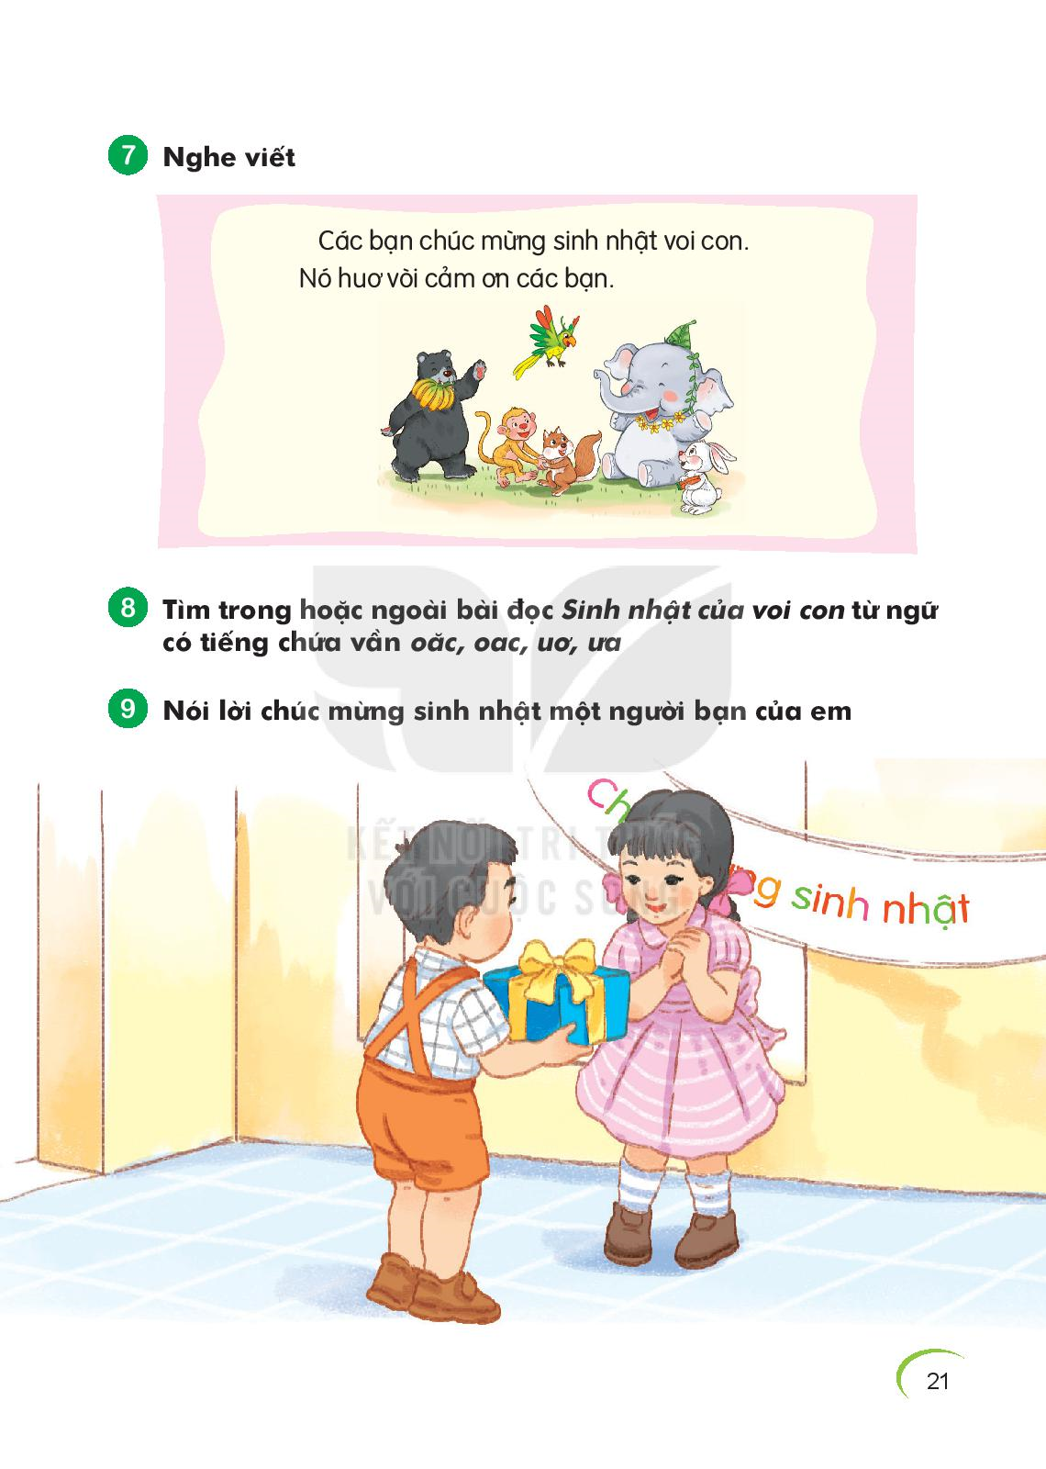
8.
- oăc : ngúc ngoắc,
ngoặc tay,
(mê) hoặc,
dấu ngoặc,
nhọn hoắc,
lạ hoắc…
- oac : áo khoác,
xé toạc…
- ươ : huơ vòi,
thuở xưa,
- ưa : ngày xưa,
mưa,
lừa,
thừa…

